Slide 1
«Увеличения доступности и качества обследования в кабинетах раннего выявления заболеваний Вагайского района на отдаленных территориях»
Шульдешова Татьяна Викторовна
главная медицинская сестра
2022г

Slide 2
Фельдшер на селе – это непререкаемый авторитет, который спешит на помощь жителям, несмотря на погодные условия, в любое время суток, у которого не существует выходных и праздников. Кажется, что умения сельского фельдшера безграничны и поэтому уровень знаний у него должен быть высоким и разноплановым.

Slide 3
Количество жителей проживающих на территории Вагайского района
Всего 14692 жителей взрослого населения
4828
проживает в селе Вагай
9864
проживает в сельских поселениях
4756
проживает на отдаленных территориях

Slide 4
Особенности сельской жизни
Низкая плотность населения
Большая территориальная протяженность и плохое дорожно-транспортное сообщение с соседними населенными пунктами и районным центром.
В селах больше, чем в городах, лиц старше 60 лет; одиноких престарелых; инвалидов и безработных.
Социально-экономические условия жизни сельских жителей хуже, чем городских.

Slide 5
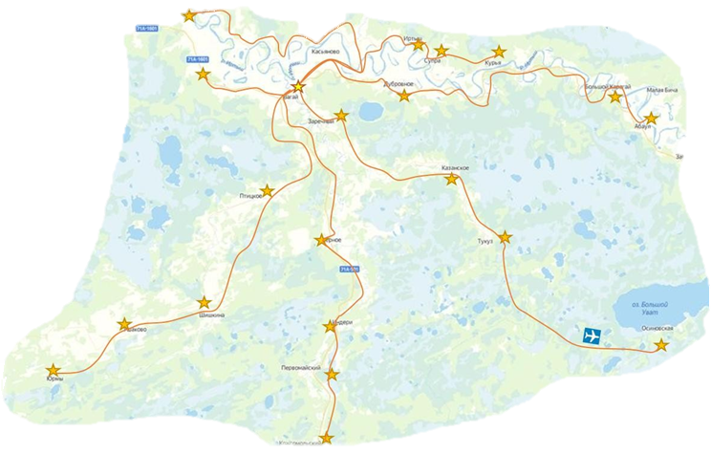
На территории района имеется
38 фельдшерско – акушерских пунктов, из них 9 не имеют медицинского работника.
Возрастной состав сотрудников ФАП

Slide 7
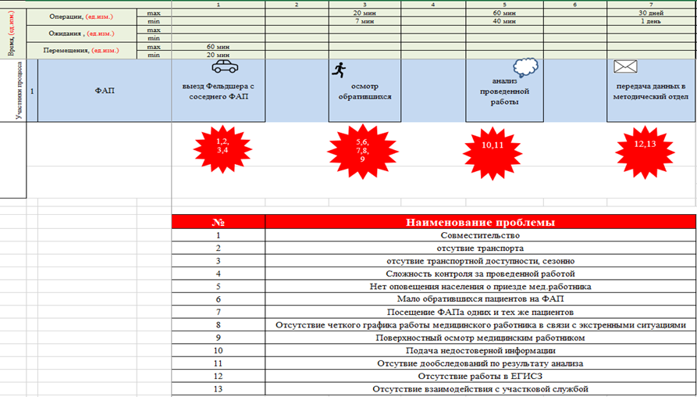
Карта текущего состояния
Создать приказ проекта.
Создать приказ формирования бригады.
Совещание с работниками социальной службы и главами сельских поселений.
Совещание рабочей бригады, составление графика и маршрута.
Обучение специалистов данной бригады в ГАУЗ ТО «Медицинский город».
Информирование населения о выездах ( дата, время, место).
Информирование населения о важности прохождения КРВЗ.
Максимальный охват населения профилактической работой.
Внесение данных в ЕГИСЗ и формирование отчета по результатам выезда.
Создание регистра «предрака».
План мероприятий

Slide 8
Показатели на начало проекта

Slide 9
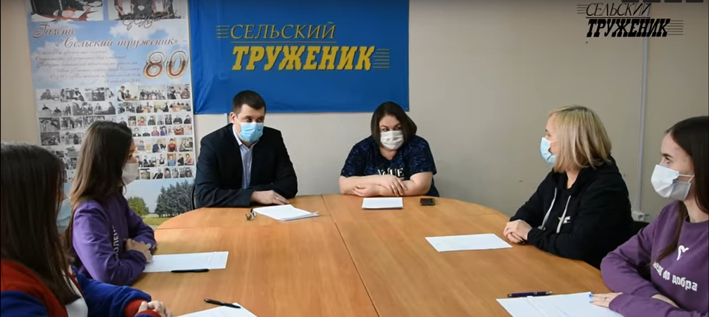
Подготовительная работа

Slide 10
Результаты работы в проекте.

Slide 11
Выявленная патология, в рамках проекта

